Slide 1
Cómo comprar un carro de un concesionario
Presenter | Date
Notes:
Notas:
[Salude a la audiencia y preséntese]
Hoy, vamos a hablar sobre algunas maneras de detectar y evitar estafas al comprar un carro en un concesionario.
NOTA PARA LOS PRESENTADORES:
Usted no tiene que cubrir todos los temas en esta presentación.
Recomendamos que usted use solo los temas que quiere cubrir, considerando la audiencia y el tiempo de la presentación.
Si usted quiere usar todas las diapositivas, estimamos que la presentación completa dura aproximadamente 15 minutos.
Tampoco tiene que usar las notas tal y como estan. Las ofrecemos como una guía.
La información proviene de materiales existentes examinados previamente.

Slide 2
¿Qué es la FTC y qué hace?
Encargada del cumplimiento de leyes que protegen a los consumidores
Educa a consumidores y negocios
Trabaja en conjunto con otros grupos
Notes:
Primero, déjeme contarle un poco sobre la Comisión Federal de Comercio (FTC, por sus siglas en inglés.) Como la agencia de protección al consumidor de la nación, la FTC trabaja para detener el fraude, el engaño, y las prácticas comerciales deshonestas. Esto lo hace de varias maneras.
La FTC realiza investigaciones, demanda a las empresas y personas que infringen la ley, y trata de devolver el dinero a las personas cuando es posible.
Muchos de esos casos se basan en los reportes que recibe la FTC de personas como usted, que hablan sobre las estafas y las prácticas deshonestas que ven, incluso cuando no pierden dinero.
La FTC educa e informa a las personas sobre sus derechos y a las empresas sobre sus responsabilidades.
A través de publicaciones, en línea y en persona (o virtualmente), la FTC comparte información sobre cómo detectar y evitar estafas, cómo denunciarlas y cómo hablar sobre una estafa con otras personas para ayudar a protegerse no solo a usted, si no también a gente que conoce.
Finalmente, la FTC no puede hacerlo sola, por eso trabaja con una variedad de grupos como bibliotecas, defensores de la comunidad y agencias estatales y federales, para intentar amplificar el mensaje y llegar a una audiencia más amplia.

Slide 3
Comprar un carro: Lo que debe saber
Anuncios engañosos
La negociación
Antes de firmar un contrato
Reporte un problema
Notes:
Mucha gente depende de los carros diariamente para llegar al trabajo, llevar a los niños a la escuela o a sus actividades, visitar a los amigos y los familiares, o irse de vacación.
Un carro nuevo también puede ser una de las compras de mayor costo para mucha gente.
Es por eso que quiero hablar con ustedes sobre cómo reconocer las estafas relacionadas a la compra de un carro en un concesionario. Vamos a tocar varios temas: anuncios engañosos; como negociar el precio y la financiación; lo que debe hacer antes de firmar un contrato; y donde puede reportar un concesionario inescrupuloso.

Slide 4
Cómo detectar un anuncio engañoso
Ejemplos de declaraciones que podrían ser engañosas, y porque lo son
Declaración engañosa #1: Precios muy bajos o descuentos especiales
Declaración engañosa #2: Pagos mensuales bajos
Declaración engañosa #3: Prestamos con cero intereses o un interés muy bajo
Notes:
Usted podría ver concesionarios que promocionan precios sorprendentemente bajos, pagos mensuales bajos, o prestamos con cero intereses o un interés muy bajo. Estos consejos pueden ayudarle a decidir si un anuncio de carro realmente le ofrece un buen trato.
Los precios bajos o descuentos especiales en un anuncio son engañosos cuando:
El concesionario no cumple con esas promesas. Usted podría llegar al concesionario y enterarse que el carro no está disponible al precio anunciado o que el carro nunca estuvo disponible en el concesionario.
Hay restricciones para calificar que no espera. Por ejemplo, debe ser recién graduado de la universidad, ser miembro de las fuerzas armadas, financiar la compra con un banco especifico, o calificar de otra manera.
Hay costos grandes que no están declarados o que están ocultados en la letra pequeña, como un pago de entrada grande o cargos de procesamiento.
El precio bajo solo se ofrece en limitados modelos.
Las cuotas mensuales bajas podrían significar varias cosas:
Podría llegar al concesionario con la esperanza de recibir el precio anunciado, pero en realidad termina pagando mucho más porque el concesionario ha incluido cargos adicionales a la venta.
Podría necesitar hacer un pago de entrada grande. O puede ser que la oferta solo es válida para un contrato de alquiler, y no en la compra; los pagos podrían crecer con el paso del tiempo; o podrían existir varias restricciones para calificar.
Un pago mensual bajo podría significar que la oferta es para un plazo extendido que toma más tiempo y cuesta más repagar.
Prestamos con cero intereses o interés bajo
Puede ser que la tasa porcentual anual (APR) solo se ofrezca a prestatarios “bien” calificados, o sea aquellos con puntajes de crédito altos.

Slide 5
Negociando la financiación y el precio
Financiación: un préstamo directo o financiación del concesionario
Negociando el precio, incluso los cargos adicionales
Notes:
Asumiendo que, como la mayora de la gente, usted no puede pagar un carro en efectivo, trate de conseguir una aprobación previa para un préstamo antes de hablar con el concesionario sobre la financiación. Averigüe con los bancos, las cooperativas, y otros prestamistas – y acuérdese de revisar su informe de crédito. Los prestamistas usan su informe de crédito para decidir si le darán un préstamo, y para determinar que tasa de interés ofrecerle. Revise su informe de crédito gratuitamente en annualcreditreport.com para asegurarse de que la información sea correcta.
Si ya tiene un préstamo cuando va al concesionario, es más fácil saber si le están haciendo una oferta de financiación atractiva. Y hasta podría ayudarle a negociar un préstamo mejor. Pero sin una aprobación previa, solo podrá contar con las opciones de financiación que le ofrezca el concesionario. Y en esa situación, será más difícil evitar que un concesionario inescrupuloso le cobre cargos adicionales o una tasa de interés más alta.
Cuando se trata del precio, negocie. No importa cuantas veces el precio esté indicado en el carro.
Tenga en cuenta el costo total y final. No enfoque solo en la cuota mensual. (Una cuota mensual más baja significa que su préstamo durará más tiempo y que pagará más por el carro.)
Finalmente, muchos concesionarios dependen de las ganancias a raíz de los costos o cargos adicionales. Estas son cosas opcionales como protección contra la oxidación, protector de telas, seguros que cubren brechas en sus pólizas (gap insurance), sistemas antirrobo, o las garantías extendidas y los contratos de servicio. Todo cuesta extra. Si le interesa alguno, negocie el precio. Pero también puede decir “no gracias” o “ahora no”. Es su dinero.
Cuando esté listo para firmar el contrato, asegúrese de que solo estén incluidos los cargos adicionales que usted eligió y a los precios que usted negoció.
Hablemos sobre el siguiente tema: firmando el contrato.

Slide 6
Antes de firmar un contrato
Reciba todas las promesas por escrito
Revise el contrato antes de firmarlo
Ojo con las estafas de financiamiento yo-yo
Notes:
Ya tiene el carro que quiere y la financiación. Ahora, no se deje apurar. Y nunca firme algo que no haya leído.
Haga preguntas y asegúrese de entender y aprobar todo lo que le están cobrando. Hemos visto varios casos en los cuales los concesionarios agregaron cargos y el comprador no se dio cuenta hasta más tarde. Y una vez que haya firmado el contrato, es más difícil hacer cambios.
Ahora, quiero hablarles sobre las estafas de financiamiento yo-yo, o entrega en el momento. En estos casos, el concesionario le dice que todo está en orden con la financiación y que usted se puede llevar el carro a su casa antes de finalizar los papeles. Si esto le pasa, deténgase. Si los papeles no están finalizados, los términos de su préstamo podrían cambiar, y no a su favor. Es aconsejable que no tome posesión del carro hasta que haya firmado el contrato y que se quede con su carro actual hasta que su financiación sea aprobada.

Slide 7
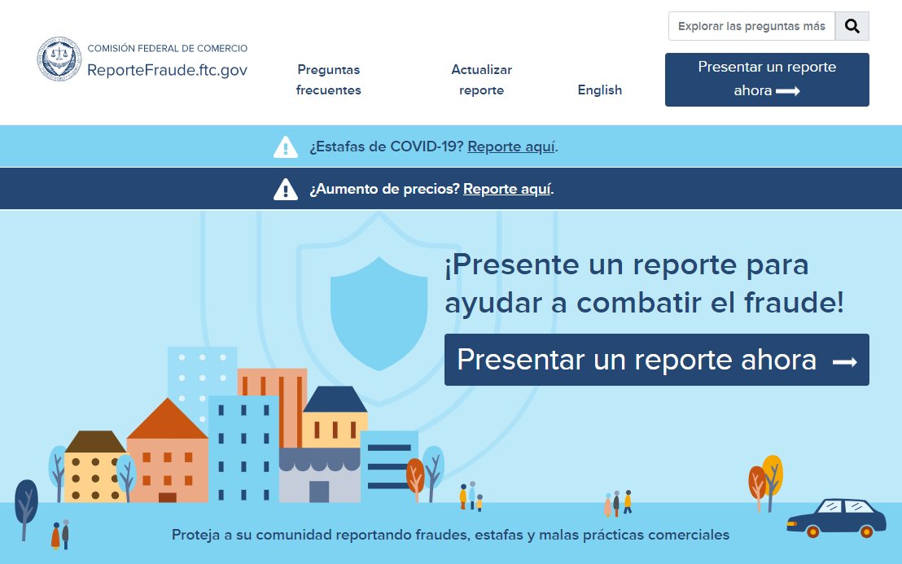
Reporte Fraude a la FTC
Español:
ReporteFraude.ftc.gov
Inglés:
ReportFraud.ftc.gov
Notes:
Así es como se ve el sitio cuando reporta una estafa.
La FTC usa los reportes de consumidores para investigar e iniciar casos legales contra personas y compañías que violan la ley. Además, los reportes ayudan a la FTC a saber sobre qué estafas alertar a las personas, para que puedan protegerse a sí mismas, a sus amigos y familiares.
Tan solo siguiendo unos cuantos pasos en ReporteFraude.ftc.gov, su reporte está disponible instantáneamente a más de 3000 oficiales en todo el país encargados de hacer cumplir la ley. Y, una vez que le diga a la FTC lo que sucedió, recibirá consejos sobre qué hacer para recuperarse y cómo protegerse contra el fraude en el futuro.

Slide 8
Obtenga y comparta recursos GRATIS
Aprenda sobre los carros: ftc.gov/carros
Aprenda sobre las estafas: consumidor.ftc.gov/estafas
Manténgase al día: ftc.gov/alertasdeconsumidor
Obtenga publicaciones: ftc.gov/ordenar
Notes:
Como mencioné antes, la relación con miembros y organizaciones de la comunidad son una manera importante de correr la voz y de escuchar lo que está sucediendo en diferentes comunidades. Ahora ustedes son parte de esa red y esperamos que compartan lo que aprendieron con las personas que conocen.
Aquí hay algunos lugares donde obtener más información sobre estafas de empleo, estafas de oportunidades para ganar dinero y otros temas de protección al consumidor, así como una manera importante de mantenerse al tanto.
ftc.gov/carros tiene aún más consejos sobre todo lo que hemos hablado hoy.
consumidor.ftc.gov tiene artículos, videos y gráficos sobre una amplia gama de temas de protección al consumidor.
ftc.gov/alertasdeconsumidor es la mejor manera de mantenerse al día con lo último de la FTC, así como con los principales fraudes y estafas que estamos viendo. ¡Regístrese, reciba alertas y manténgase en contacto!
ftc.gov/ordenar es donde ordenar materiales impresos, gratis, en inglés y español. Y se los enviaremos gratis si hace un pedido temprano y con frecuencia.
Bien sean materiales de la FTC en línea o impresos, esperamos que los comparta con amigos y familiares en sus comunidades. Muchas gracias por su tiempo y atención.

Slide 9
Preguntas
Notes:
¿Tienen alguna pregunta?

Slide 10
Gracias
Notes:
Gracias por el tiempo que han dedicado hoy para hablar conmigo.

